Slide 1
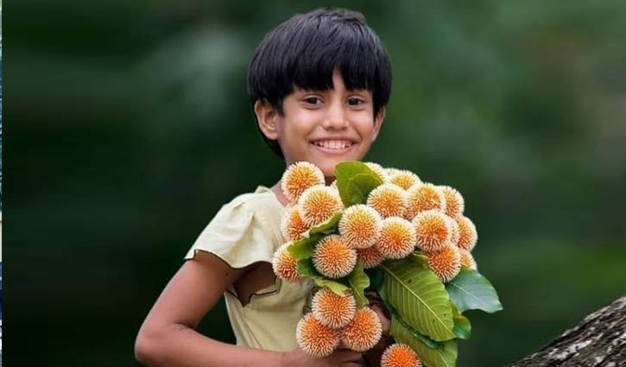
স্বা
গ
ত

Slide 2



শিক্ষক পরিচিতি
পাঠ পরিচিতি
কিশোর চক্রবর্তী
সহকারী শিক্ষক
মধ্য ফরহাদনগর সরকারি প্রাথমিক বিদ্যালয়
ফেনী সদর, ফেনী।I
AKAK
শ্রেণিঃ পঞ্চম
অধ্যায়ঃ ৬
বিষয়ঃ বাংলাদেশ ও বিশ্ব পরিচয়
পাঠশিরোনামঃ জলবায়ু ও দুর্যোগ
পাঠ্যাংশঃ জলবায়ু পরিবর্তন

Slide 3
শিখনফল
আবহাওয়া কি তা বলতে পারবে ।
জলবায়ু কি তা বলতে পারবে ।
জলবায়ু পরিবর্তনের কারণ বলতে পারবে
জলবায়ু পরিবর্তনের প্রভাব বলতে পারবে ।

Slide 4
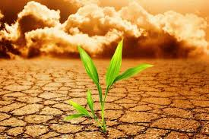
ছবিতে কী দেখতে পাচ্ছ ?
শুষ্ক ও ফেটে চৌচির হওয়া জমি।
এটির কারণ কী?
এটির করান খরা।

Slide 5
আমাদের আজকের পাঠ
জলবায়ু ও দুর্যোগ

Slide 6
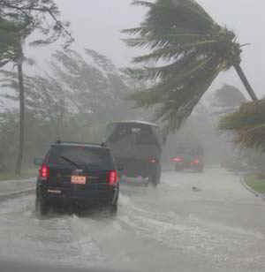
জলোচ্ছ্বাস

Slide 7
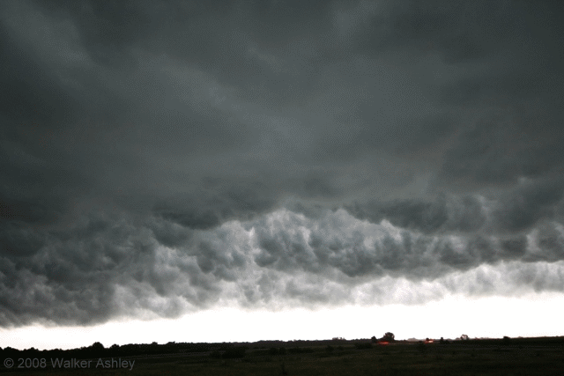
ঝড়

Slide 8
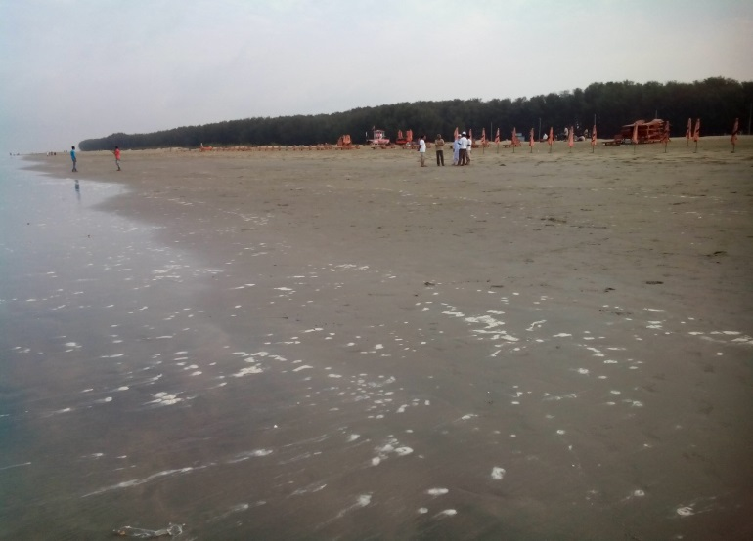
সমুদ্রে সৃষ্ট নিম্ন চাপ ও ঝড়ের ফলে সমুদ্রের লোনা জল বিশাল উচ্চতায় নিয়ে ও তীব্রবেগে উপকূলের জলভাগকে প্লাবিত করে। ফলে সৃষ্টি হয়-

Slide 9
ঘূর্ণিঝড়

Slide 10
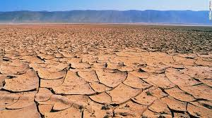
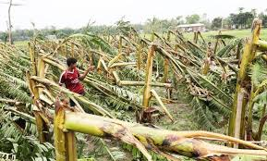
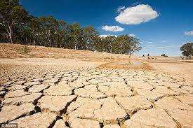
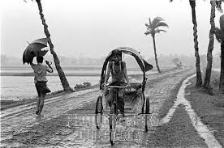
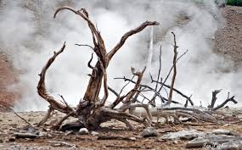
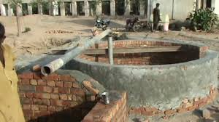
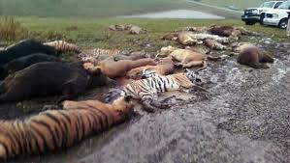
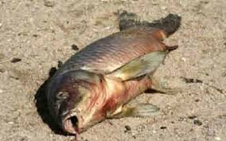
বিভিন্ন ধরণের প্রাকৃতিক দুর্যোগ

Slide 11
গড় তাপমাত্রা বৃদ্ধি পাচ্ছে।

Slide 12
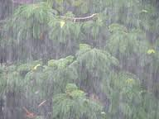
অতিবৃষ্টি হচ্ছে।

Slide 13
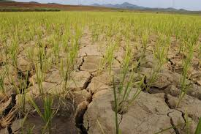
অনাবৃষ্টি

Slide 14
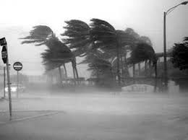
ঘূর্ণিঝড়ের প্রকোপ
বেড়ে যাচ্ছে।

Slide 15
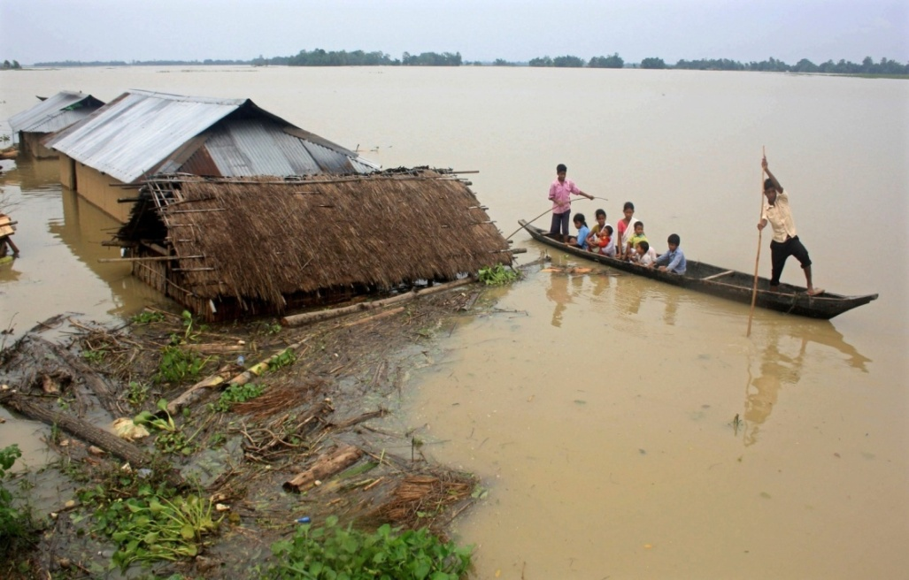
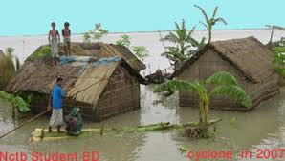
বারবার ভয়াবহ বন্যা হচ্ছে।

Slide 16
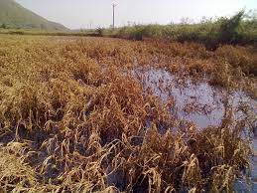
মাটির লবণাক্ততা বেড়ে কৃষি জমির ক্ষতি হচ্ছে।

Slide 17
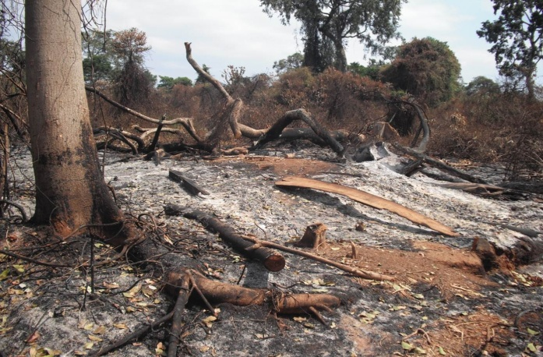
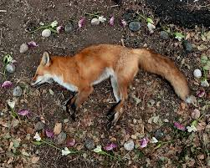
গাছপালা ও বিভিন্ন প্রাণি ধবংস হয়ে যাচ্ছে।

Slide 18
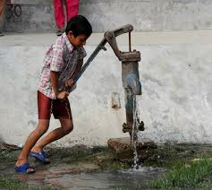
ভূ-গর্ভস্থ পানির স্তর নিচে নেমে যাচ্ছে।

Slide 19
নিরব পাঠ

Slide 20
প্রশ্নোত্তরে আলোচনা
আবহাওয়া কি ?
জলবায়ু কি ?
জলবায়ু পরিবর্তনের কারণ কয়টি ?

Slide 21
জোড়ায় কাজ
আবহাওয়ার উপাদানগুলো কি কি ?
আবহাওয়া ও জলবায়ুর তিনটি পার্থক্য লিখ ।

Slide 22
মূল্যায়ণ
আবহাওয়া কাকে বলে ?
আবহাওয়ার উপাদান গুলো কি কি ?
জলবায়ু কাকে বলে ?
জলবায়ু আবহাওয়ার কত বছরের গড় অবস্থা?

Slide 23
বাড়ির কাজ
জলবায়ু পরিবর্তনের ফলে কি ধরনের ক্ষতির
সম্মুখীন হতে পারে তা ৫টি বাক্যে লিখ।

Slide 24

ধ
ন্য
বা
দ

